Slide 1
源木工坊编程课程

Slide 2
第七课 条件判断

Slide 3
还记得第一课我们讲的一个简单的编程逻辑吗？
如果 明天是周末，那么
我可以睡懒觉，
否则
我就要早起去学校。
这里的“如果……那么……否则……”就是一个简单的条件判断，他可以让程序针对特定的情况作出特定的反应。

Slide 4
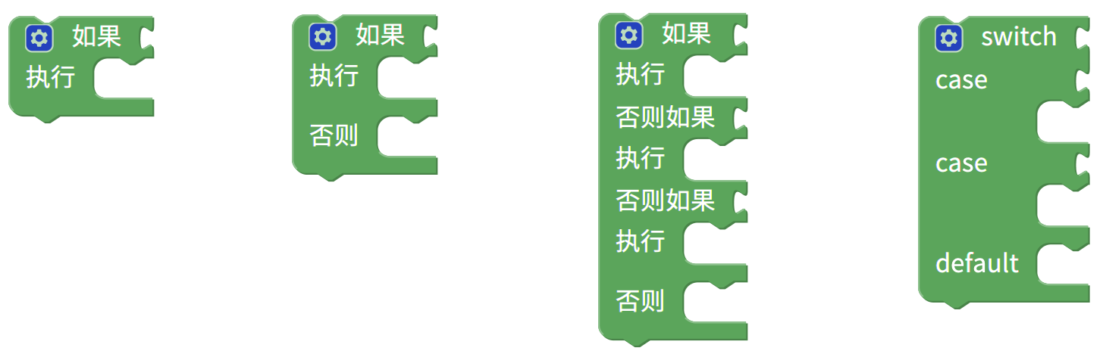
条件判断的种类
if
如果，那么；
if-else
如果，那么；
否则
if-else if
如果，那么；
或者如果，那么；
否则
switch
如果某事件的结果是：
A，那么……
B，那么……

Slide 5
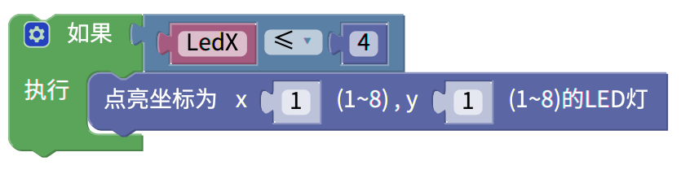
if语句
If语句是最基本的条件判断语句。
在这个语句中，如果LedX的值≤4，（1，1）位置的LED灯就会点亮；
如果LedX＞4，那么程序就会跳过这段指令，直接运行后面的指令。

Slide 6
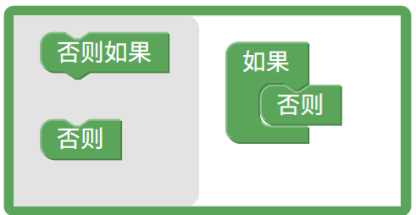
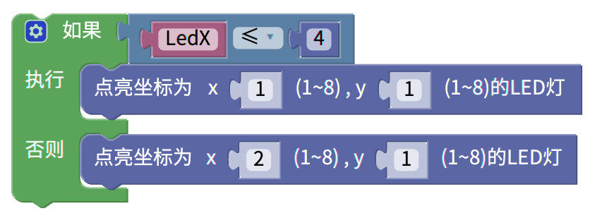
if-else语句
if-else语句在if语句的基础上，指定了如果条件不达到时应该执行什么指令。Mixly的if-else以及if-elseif模块都需要通过if模块左上角的设置按钮拖动对应的模块进去。
在这个语句中，如果LedX的值≤4，（1，1）位置的LED灯就会点亮；
如果LedX＞4，那么程序就会执行else语句，即（2，1）位置的LED等就会点亮。

Slide 7
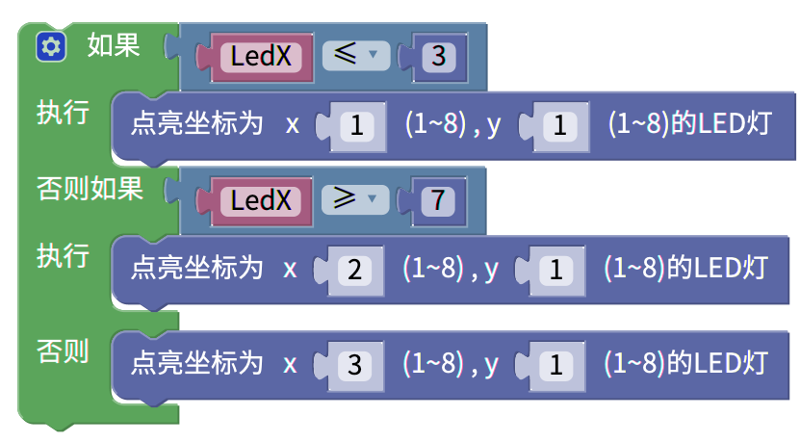
if-elseif语句
if-elseif语句在if语句的基础上，列出了更多判断条件，以及相应的执行语句。在这里，我们同样可以使用else指令来处理未满足所有条件的情况。依据下图程序，试着填写下表。
LedX的值 | 1 | 2 | 3 | 4 | 5 | 6 | 7 | 8
第几颗LED灯会点亮？

Slide 8
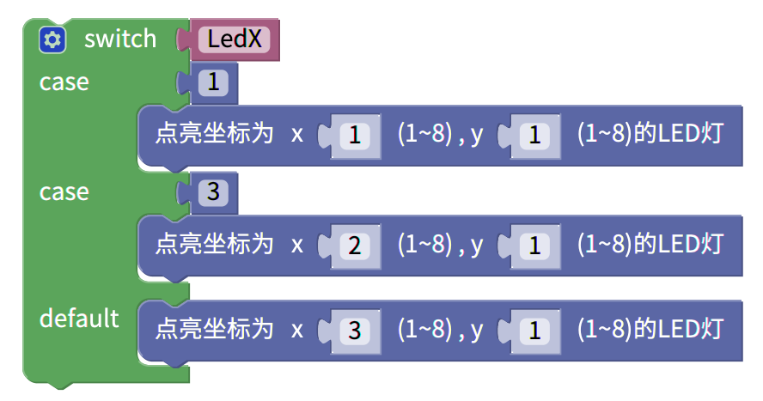
switch语句
如果我们需要判断的事件一直是同一个，但不同的结果需要执行不同的程序时，我们就可以用switch语句。就像我们玩游戏一样，掷到不同的面，就会有不同的结果。同样的，我们需要先设置switch程序模块，需要多少种判定条件，就拖动多少个case进入模块。
试着读懂这段程序，然后填写右边的表。
LedX的值 | 第几颗LED灯会点亮？
1
2
3
4

Slide 9
谢谢观看

